Slide 1
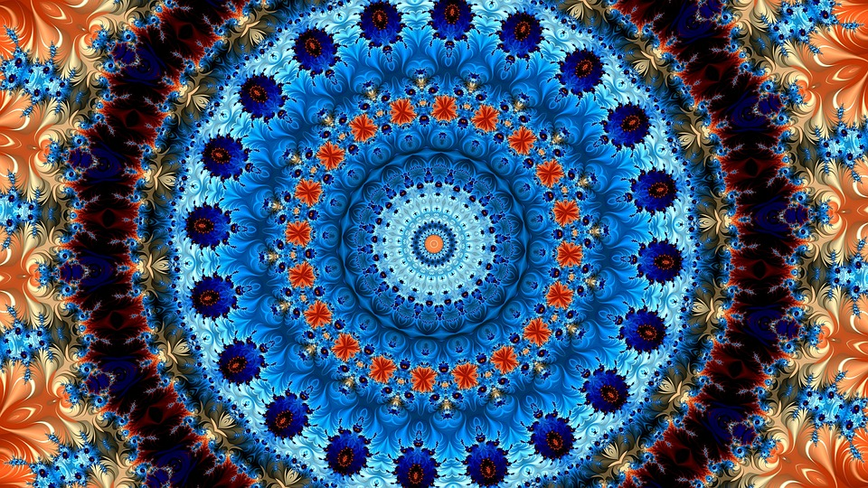
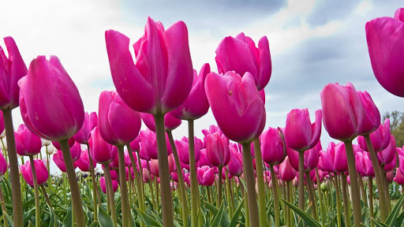
মাল্টিমিডিয়া ক্লাসে সবাইকে স্বাগতম

Slide 2
শিক্ষক পরিচিতি
মোঃ শওকত আলী
সহকারী শিক্ষক
বিষ্ণুপুর সরকারি প্রাথমিক বিদ্যালয়
তারাগঞ্জ, রংপুর।

Slide 3
পাঠ পরিচিতি
শ্রেণি : পঞ্চম
বিষয় : প্রাথমিক বিজ্ঞান
সাধারণ পাঠ : মহাবিশ্ব
বিশেষ পাঠ : চাঁদের দশাসমূহ বা অবস্থার পরিবর্তন।
সময় : ৪০ মিনিট
তারিখ : ২৩/১১/২০২০ খ্রিঃ

Slide 4
এই পাঠ শেষে শিক্ষার্থীরা —
৬. ২. ২ অমাবস্যা-পূর্ণিমা কীভাবে হয় তা পরীক্ষণের মাধ্যমে দেখাতে
পারবে।
১২. ৪. ১ চাঁদ ছোট বড় হয় তা থেকে অমাবস্যা-পূর্ণিমার ধারণা পাবে ও
ছবি এঁকে দেখাতে পারবে।

Slide 5
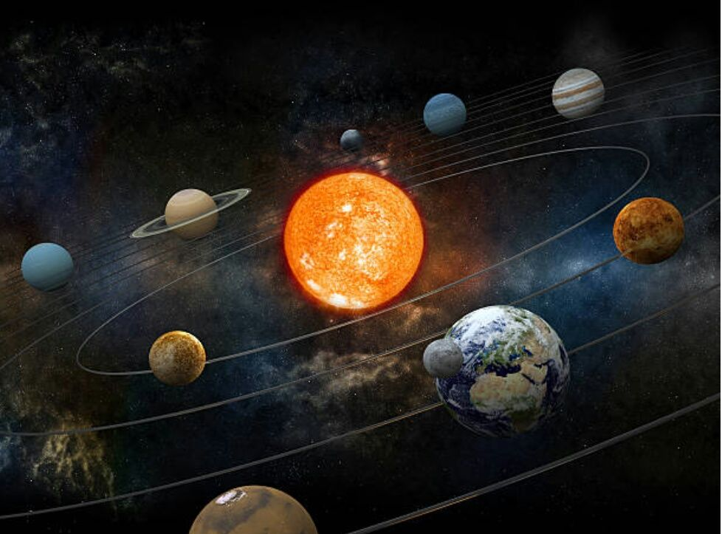
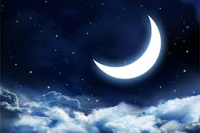
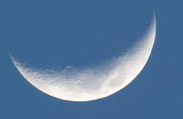
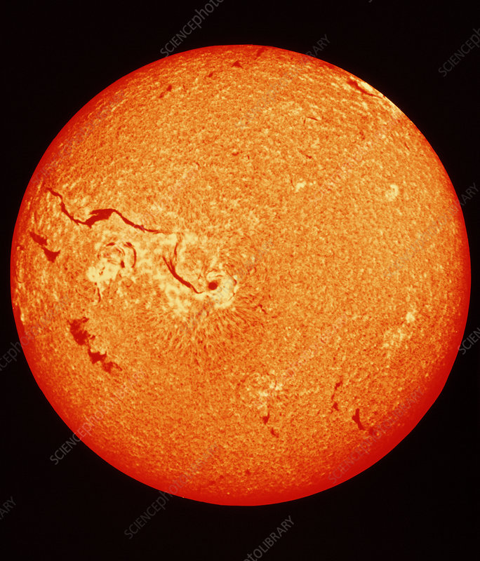
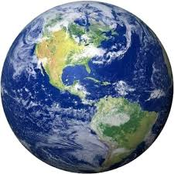
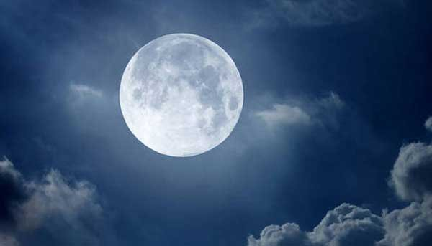
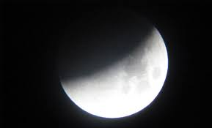
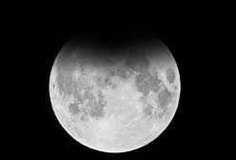
এসো আমরা কিছু ছবি দেখি

Slide 6
আজকের পাঠ
মহাবিশ্ব
পাঠ্যাংশ : চাঁদের দশাসমূহ বা অবস্থার পরিবর্তন

Slide 7
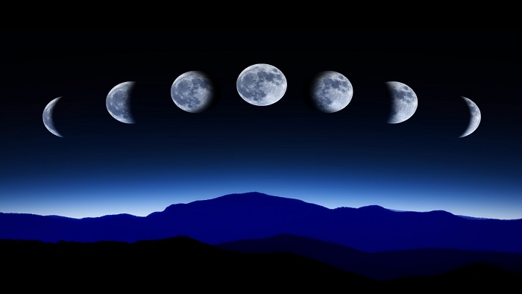
চাঁদের দশা
চাঁদ কখনো বড় আবার কখনো ছোট এবং কখনো গোলাকার বা অর্ধ-গোলাকার মনে হয়।
চাঁদের উজ্জ্বল অংশের আকৃতির এরূপ পরিবর্তনশীল অবস্থাকে চাঁদের দশা বলে।

Slide 8
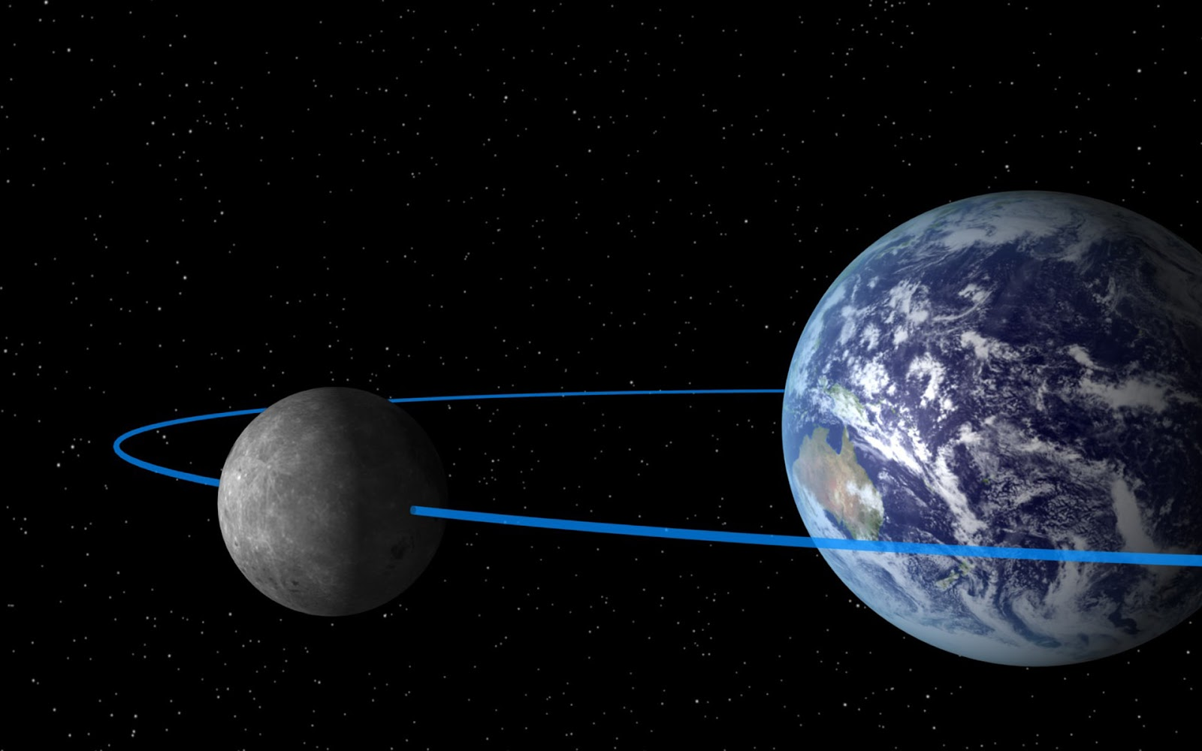
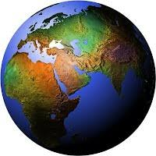
চাঁদ পৃথিবীর একমাত্র উপগ্রহ।
উপগ্রহ হলো সেই বস্তু যা কোনো গ্রহকে কেন্দ্র করে আবর্তিত হয়।

Slide 9
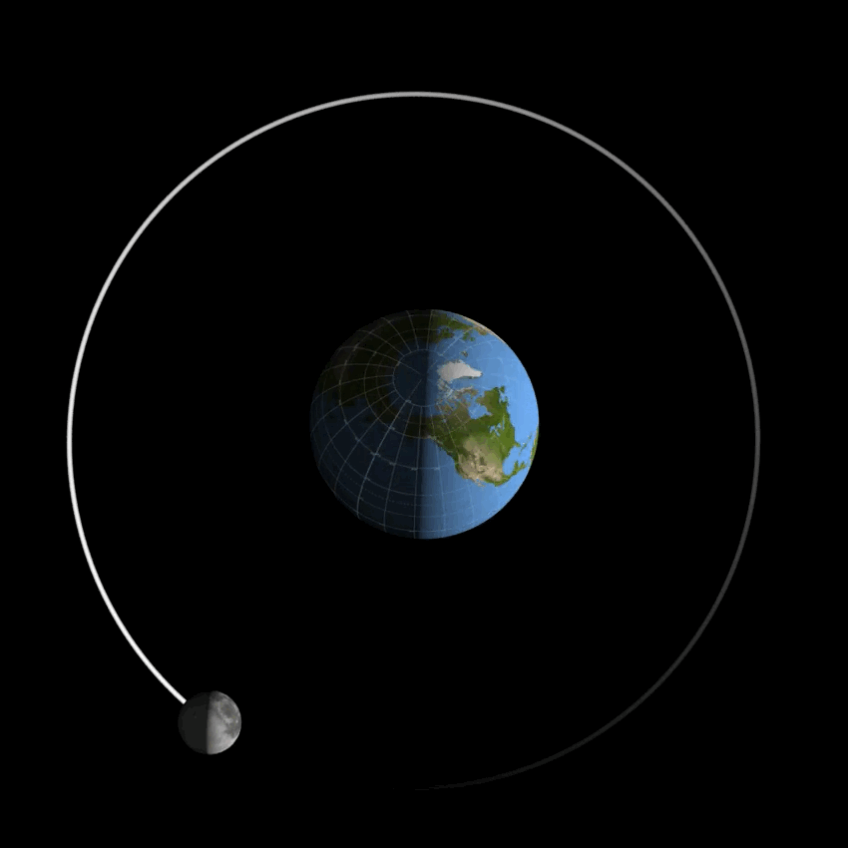
চাঁদের আবর্তন
পৃথিবীকে কেন্দ্র করে নিজ অক্ষরেখা বরাবর চাঁদের একবার ঘুরে আসাকে বলে চাঁদের আবর্তন। পৃথিবীর চারদিকে একবার ঘুরে আসতে চাঁদের প্রায় ২৮ দিন সময় লাগে।
চাঁদ পৃথিবীর চারদিকে ঘুরছে

Slide 10
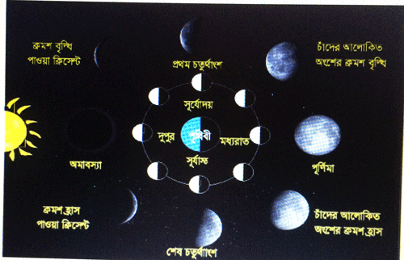
চাঁদের ঘূর্ণন
চাঁদের অবস্থান এবং দশাসমূহ

Slide 11
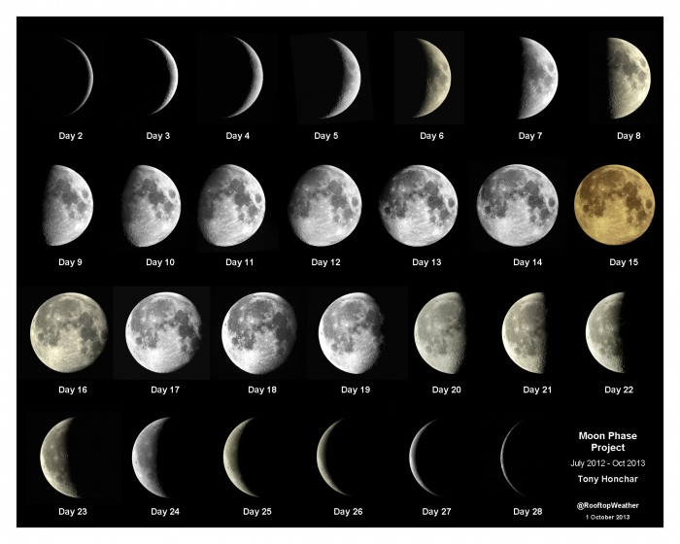
১ম দিন
২য় দিন
৩য় দিন
৪র্থ দিন
৫ম দিন
৬ষ্ঠ দিন
৭ম দিন
৮ম দিন
৯ম দিন
১০ম দিন
১১তম দিন
১২তম দিন
১৩তম দিন
১৪তম দিন
১৫তম দিন
১৬তিম দিন
১৭তম দিন
১৮তম দিন
১৯তম দিন
২০তম দিন
২১তম দিন
২২তম দিন
২৩তম দিন
২৪তম দিন
২৫তম দিন
২৬তম দিন
২৭তম দিন
চাঁদের অবস্থান এবং দশাসমূহ

Slide 12
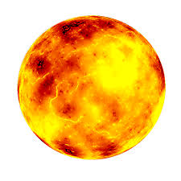
চাঁদের অর্ধাংশ সূর্যের আলোতে সবসময়ই আলোকিত।

Slide 13
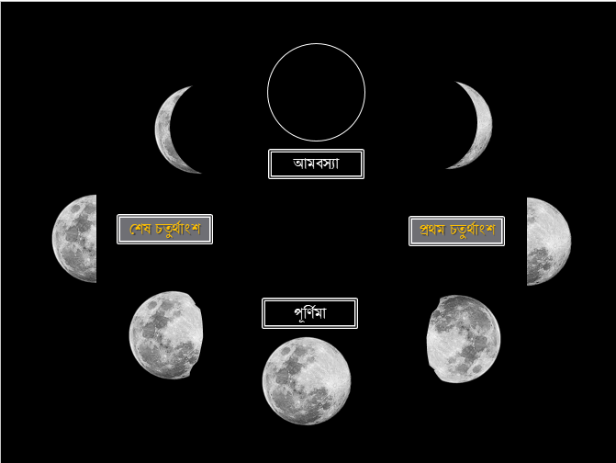
পৃথিবীকে আবর্তনের সময় পৃথিবীর দিকে মুখ করা চাঁদের আলোকিত অংশের
পরিমাণ ভিন্ন ভিন্ন হয়। এর ফলে চাঁদের বিভিন্ন দশার সৃষ্টি হয়।

Slide 14
পৃথিবী ও চাঁদের এই অবস্থানে আমরা চাঁদের আলোকিত অংশ একেবারেই দেখতে পাই না তখন একে অমাবশ্যার চাঁদ বলি।

Slide 15
পৃথিবী ও চাঁদের এই অবস্থানে আমরা চাঁদের আলোকিত অংশের এক চতুর্থাংশ দেখতে পাই।

Slide 16
পৃথিবী ও চাঁদের এই অবস্থানে আমরা চাঁদের আলোকিত অংশের অর্ধেক অংশ দেখতে পাই।

Slide 17
পৃথিবী ও চাঁদের এই অবস্থানে আমরা চাঁদের আলোকিত অংশের তিন চতুর্থাংশ দেখতে পাই।

Slide 18
পৃথিবী ও চাঁদের এই অবস্থানে আমরা চাঁদের আলোকিত অংশ সম্পূর্ণ গোলাকার দেখতে পাই তখন আমারা একে পূর্ণিমার চাঁদ বলি।

Slide 19
এসো পাঠ্য বইয়ের সাথে মিলিয়ে দেখি
অধ্যায় : ৮
পৃষ্ঠা নম্বর : ৫৯–৬০

Slide 20
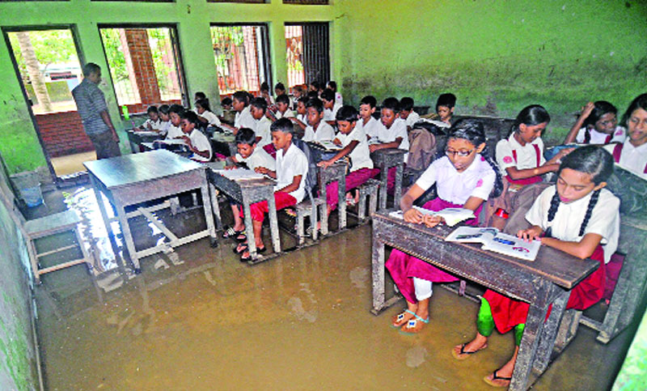
প্রিয় ছাত্র-ছাত্রীবৃন্দ তোমরা পাঠ্যাংশটুকু ২/৩ বার পড়

Slide 21
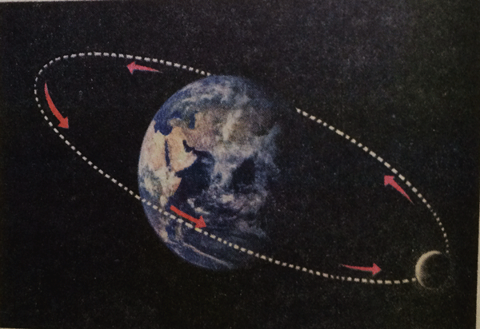
৪. চাঁদের দশাসমূহ বা অবস্থার পরিবর্তন
চাঁদ কখনো বড় আবার কখনো ছোট এবং কখনো গোলাকার বা অর্ধ- গোলাকার মনে হয়।
চাঁদের উজ্জ্বল অংশের আকৃতির এরূপ পরিবর্তনশীল অবস্থাকে চাঁদের দশা বলে।
সারসংক্ষেপ
চাঁদের আবর্তন
চাঁদ পৃথিবীর একমাত্র উপগ্রহ। উপগ্রহ হলো
সেই বস্তু যা কোনো গ্রহকে কেন্দ্র করে আবর্তিত হয় । চাঁদ তার নিজের অক্ষ বরাবর প্রায় ২৮ দিনে একবার ঘুরে এবং
একই সাথে পৃথিবীর চারদিকেও একবার
ঘুরে আসতে চাঁদের প্রায় ২৮ দিন সময়
লাগে।
চাঁদ পৃথিবীর চারদিকে ঘুরে

Slide 22
চাঁদের ঘূর্ণন
চাঁদের নিজস্ব কোনো আলো নেই । চাঁদ সূর্যের আলো প্রতিফলিত করে । চাঁদের অর্ধাংশ সূর্যের আলোতে সবসময়ই আলোকিত । কিন্তু পৃথিবীকে আবর্তনের সময় পৃথিবীর দিকে মুখ করা চাঁদের আলোকিত অংশের পরিমাণ ভিন্ন ভিন্ন হয় । এর ফলে চাঁদের বিভিন্ন দশার সৃষ্টি হয় । আমরা শুধুমাত্র চাঁদের আলোকিত অংশই দেখতে পাই । যখন আমরা চাঁদের আলোকিত অংশ সম্পূর্ণ গোলাকার দেখতে পাই তখন আমরা একে পূর্ণিমার চাঁদ বলি । আর যখন আমরা চাঁদের আলোকিত অংশ একেবারেই দেখতে পাই না তখন একে অমাবস্যার চাঁদ বলি।
চাঁদের অবস্থান এবং দশাসমূহ

Slide 23
দলীয় কাজ
চাঁদ কীভাবে আবর্তিত হয় চিত্রের মাধ্যমে ব্যাখ্যা কর।

Slide 24
মূল্যায়ন
উপগ্রহ কী?
পূর্ণিমার চাঁদ এবং অমাবস্যার চাঁদ বলতে কী বোঝ?
চাঁদের বিভিন্ন দশার কারণ কী?

Slide 25
বাড়ির কাজ
চাঁদের বিভিন্ন দশার ছবি এঁকে নিয়ে আসবে।

Slide 26
সবাইকে ধন্যবাদ

